Slide 1
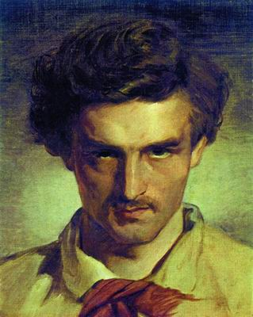
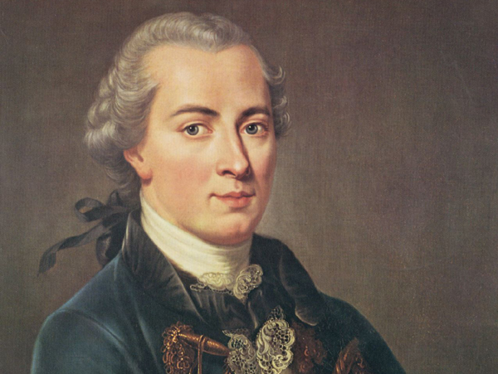
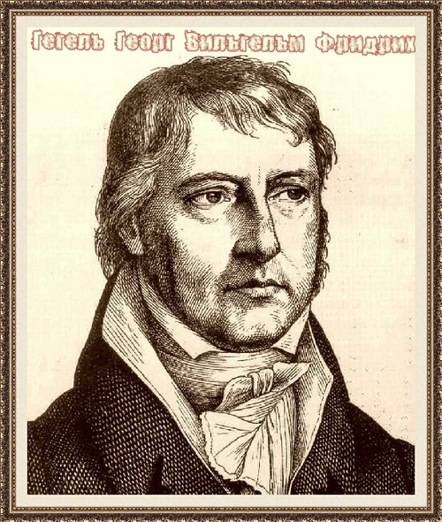
Німецька класична філософія

Slide 2
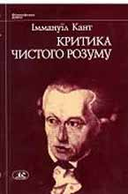
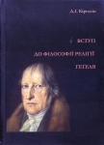



Slide 3
Німецька класична філософія була завершальним етапом розвитку філософії Нового часу та останньою формою класичної європейської філософії.
Після неї розпочався розвиток некласичної філософії.
Німецька класична філософія сконцентрувала і водночас вичерпала інтелектуальний потенціал філософської думки класичного типу.
Саме тому її виділяють в окремий і особливий етап розвитку новоєвропейської філософії. До того ж вона збагатила філософію і науку цілою низкою ідейних надбань, до яких треба віднести важливі наукові принципи:

Slide 4
Принципи, введені німецькою класичною філософією
Активності або діяльності:
В основі всіх знань, понять і думок лежить людська активність;ми знаємо лише те і настільки, що і настільки увійшло в контекст нашої діяльності
Системності знання:
Будь-яке знання набуває свого обґрунтування, достовірності та виправдання лише в системі знань
Розвитку:
У світі все пов΄язане з усім;цей загальний зв’язок резюмується єдиним результатом-розвитком
Рефлексії:
Розвиток знань, а також і розвиток узагалі можливий лише тому, що кожен крок у процесах буття входить у єдине ціле. Тому розвиток постає поглибленням і збагаченням змісту тих процесів, що розвиваються. Розвиток пізнання відбувається через рух від неусвідомленого до усвідомленого, від усвідомленого частково-до усвідомленого повніше та ін.

Slide 5
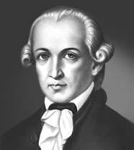
Іммануїл Кант (1724—-1804).
У філософській діяльності Канта виділяють три періоди:
Докритичний
(50-60-ті роки XVIII ст.)
Основна праця цього періоду «Загальна природна, історія і теорія неба»,
в якій Кант вважав своїм завданням пояснити «походження світів, виникнення небесних тіл та причини їх руху», з'ясувати, яким чином на підставі розгляду самих лише фізичних сил і процесів можна пояснити сучасний стан Космосу. Тут уперше поняття еволюції було поширено на космічні явища.

Slide 6
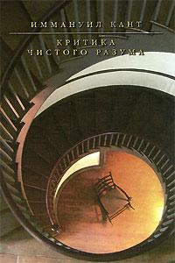
Критичний
(70, 80-ті роки XVIII ст.)
дослідження «здібності» розуму взагалі, тобто у відношенні до всіх знань, до яких він може прагнути.
Основні праці цього періоду - «Критика чистого розуму», «Критика практичного розуму», «Критика здатності судження», у яких сам І.Кант сформулював провідні, на його думку, питання будь-якої філософії:
«Що я зможу знати? Що я повинен робити? На що я можу сподіватись?).

Slide 7
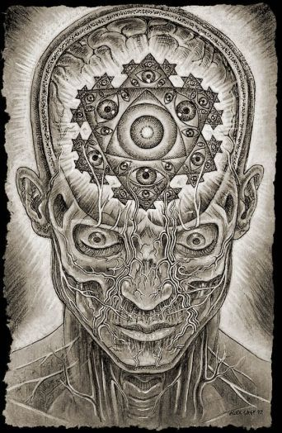
Антропологічний
(90-ті роки XVIII ст.):
з'ясування питання проте, чи зможе людина за реальних умов життя здійснити своє призначення; праця «Антропологія з прагматичного погляду»,
де основним постало питання
«Що таке людина ?»

Slide 8
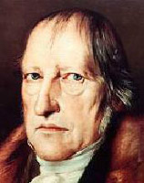
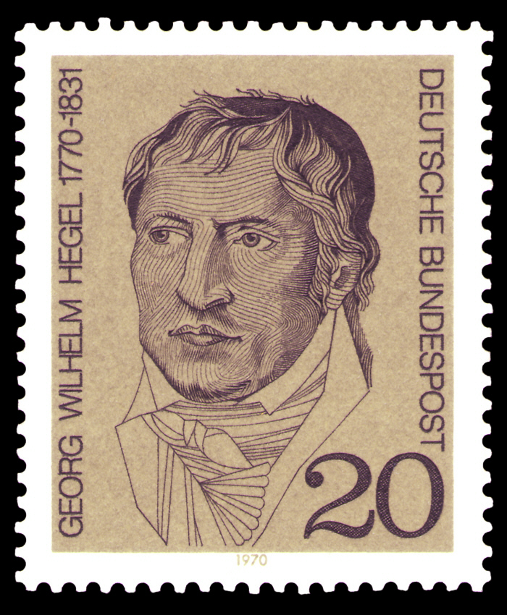
Георг Вільгельм Фрідріх Гегель (1770—1831)
надав ідеям класичної філософії системно-завершеного вигляду.

Slide 9
Вчення про абсолютну ідею:
Вважав, що основою світу є духовна субстанція – АБСОЛЮТНА ІДЕЯ
Єдина всеохоплююча реальність, субстанція
Єдиний універсальний чинник усіх форм буття (суб'єкт)
Світлий розум, єдине рефлективне поле.
Абсолютна ідея всеохоплююча, вона не може мати ніяких зовнішніх чинників для своїх дій. Це означає, що такі чинники можуть бути лише внутрішніми. Оскільки рух – це зміни, то він передбачає наявність внутрішніх відмінностей, граничним проявом яких є ПРОТИЛЕЖНОСТІ.

Slide 10
Протилежності :
Граничні межі мінливості речей;
Граничний ступінь відмінності;
Виявлення цілості предметів та явищ;
Протиріччя як єдність та боротьба протилежностей у межах однієї сутності.

Slide 11
принципи гегелівської філософії
принцип тотожності мислення і буття
(все, що є, породжене мисленням і, може бути зведеним до нього)
принцип усезагального зв'язку (все пов'язане з усім)
принцип розвитку

Slide 12
Обґрунтував думку про існування трьох рівнів свідомості
Чуттєвість (це те, що надане свідомості);
Рефлексія (це свідома фіксація чуттєвості, розумове оперування її матеріалом);
Рефлексія рефлексії (самосвідомість, фіксація свідомістю своїх власних актів).

Slide 13
Система гегелівської філософії міститься у працях:
«Феноменологія духу» (опис циклу абсолютної ідеї загалом);
Праці, що докладно аналізують стадії розвитку абсолютної ідеї – природа – «Філософія природи»;
Історія суспільства та особи -
«Філософія історії»,
«Філософія духу»,
«Філософія права»;
Дух, свідомість –
«Наука логіки»,
«Історія філософії»,
«Філософія релігії»,
«Естетика».

Slide 14
недоліки його вчення
панлогізм, тобто панування логічних конструкцій над усім і всілякі змістом реальності;
намагання підпорядкувати одиничне, індивідуальне загальному
телеологізм, тобто розгляд історії як такої, що йде до завершення через виконання призначеної їй мети.

Slide 15
Людвіг Андреас Фейєрбах (1804-1872)
постав як новатор, досить суттєво відійшовши від основного русла думок своїх попередників.
Замислившись над причинами панування релігії у суспільній думці, дійшов висновку проте, що релігія:
Втілює віковічні людські мрії та ідеали;
Змальовує досконалий світ;
Виконує функції компенсації людської немічності, недосконалості, страждання.
Вважав, що слід повернути людині всю повноту життя; піднести, звеличити людину, а не Бога, як її мрію.
На місце любові до Бога закликає поставити ЛЮБОВ ДО ЛЮДИНИ ,
На місце віри в Бога – ВІРУ ЛЮДИНИ В САМУ СЕБЕ.

Slide 16
